Slide 1
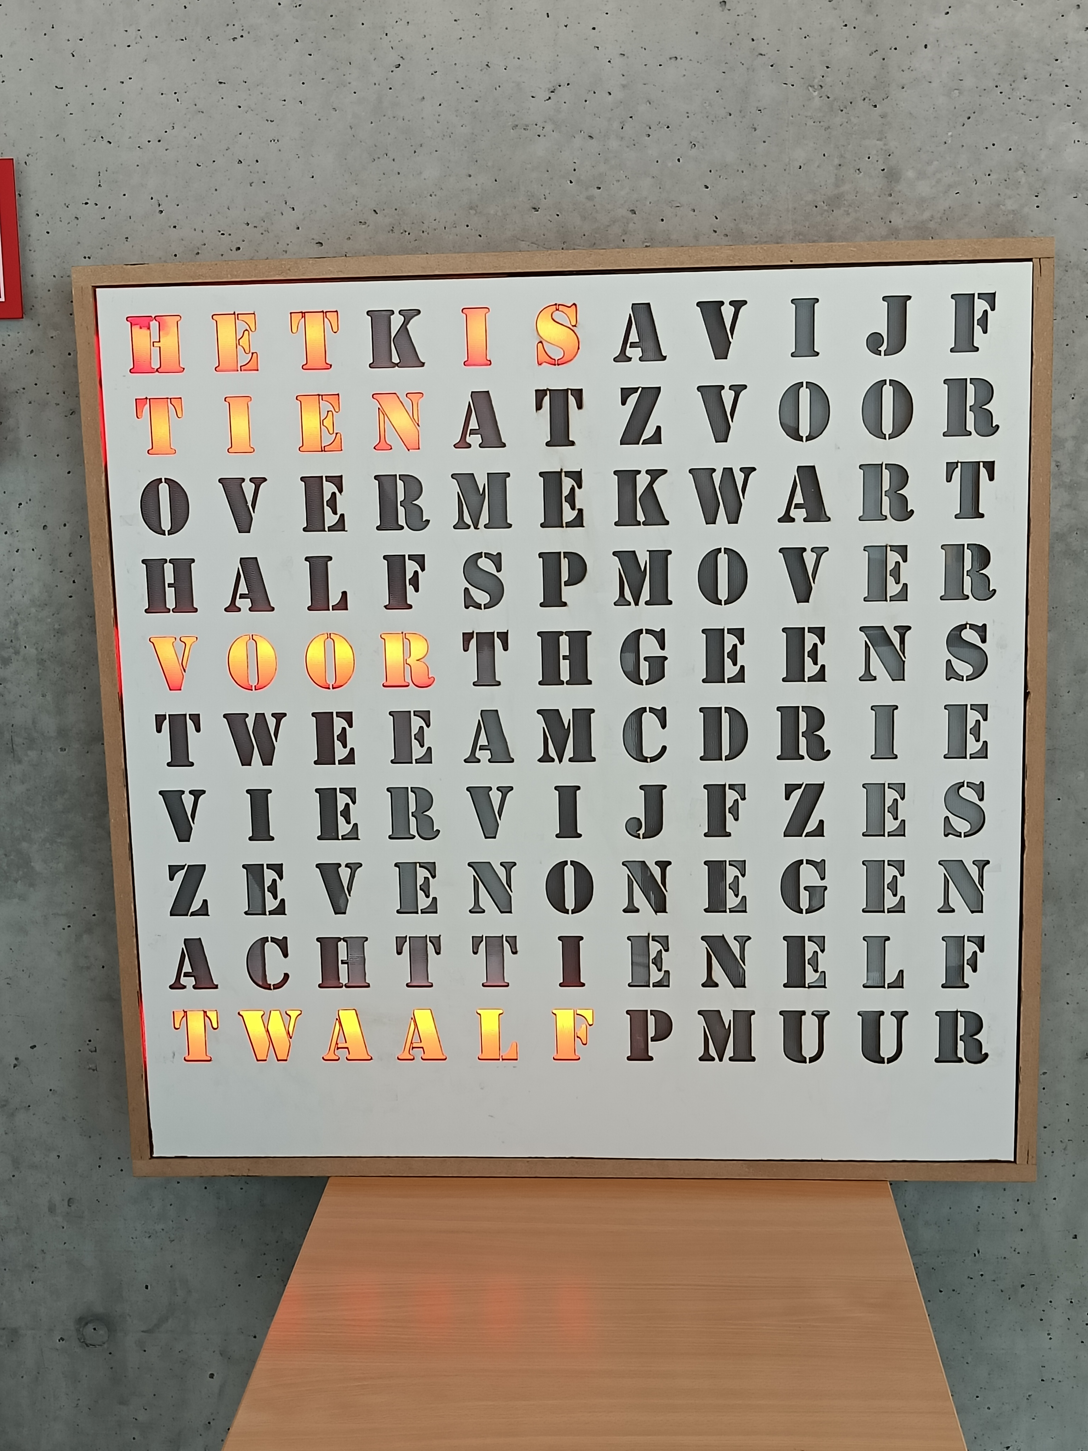
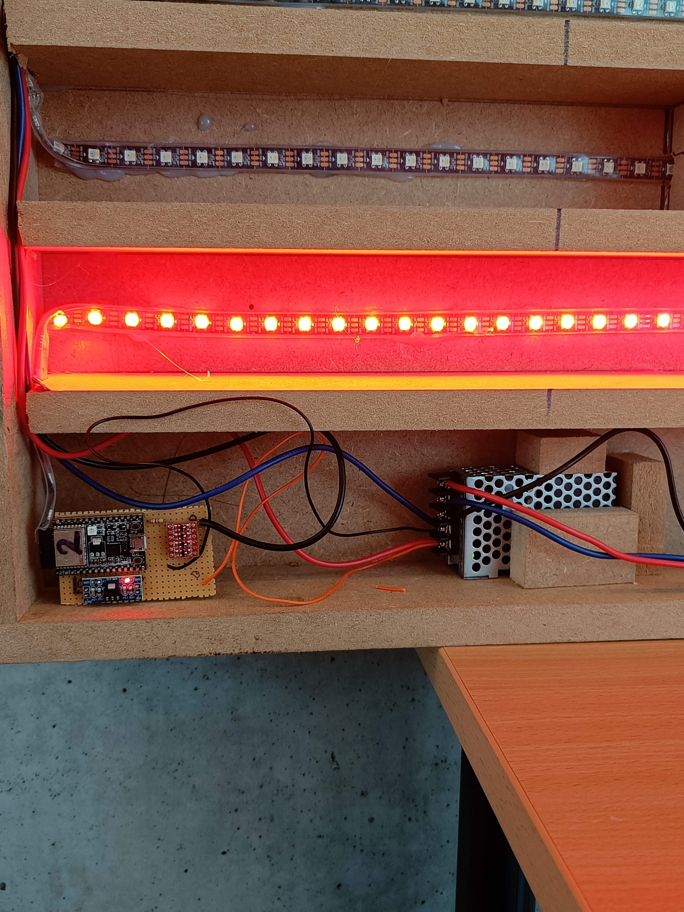
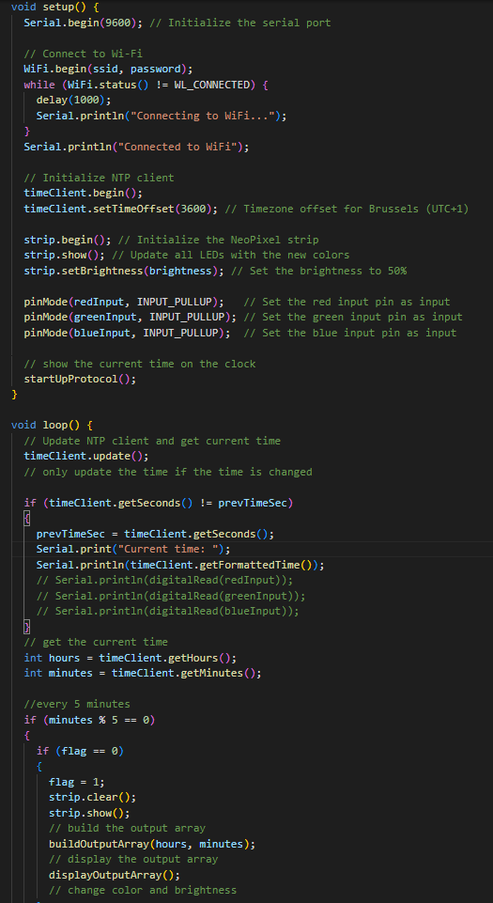
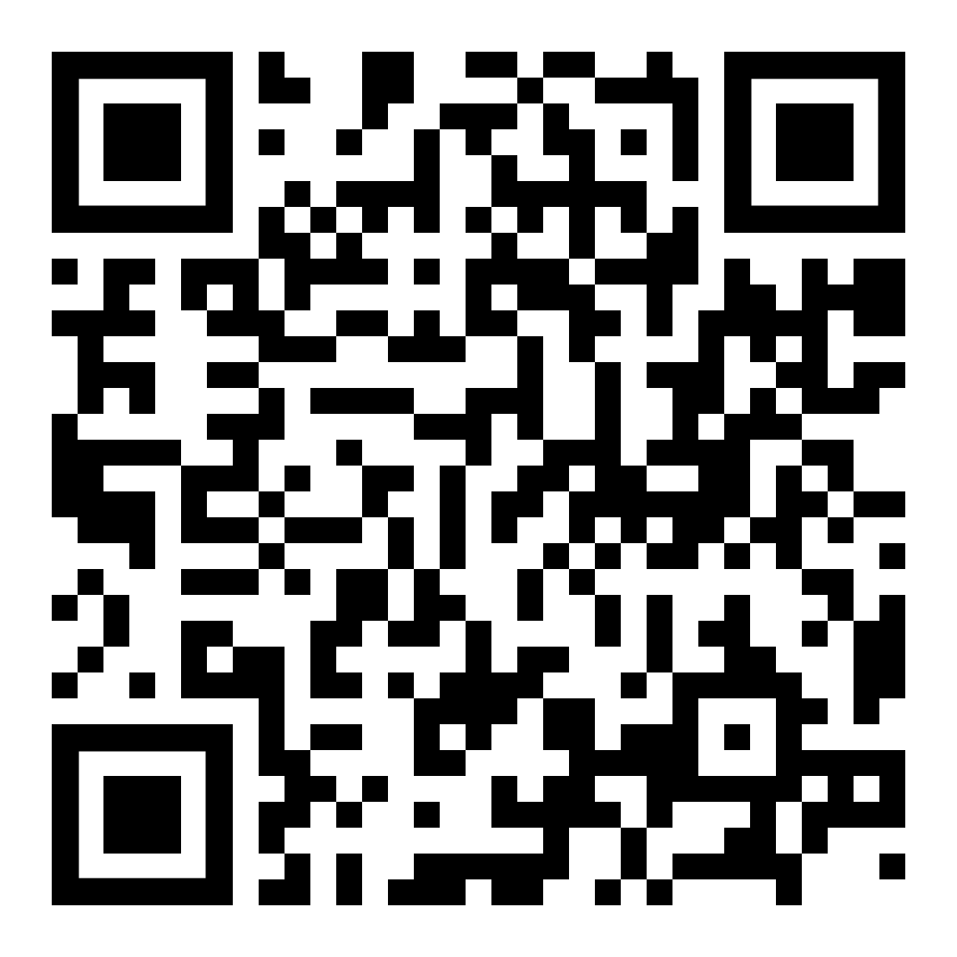
Letterklok See Time Differently De letterklok toont de tijd op een alternatieve maar speelse manier. De traditionele cijfers worden vervangen door volledige woorden, waarbij alle mogelijke combinaties op één tekstpaneel te vinden zijn. De ledstrips achter het paneel worden aangestuurd door een ESP32 microcontroller, die door middel van een real-time klok data doorstuurt naar de ledstrips. Vervolgens worden de juiste leds en de bijbehorende letters opgelicht waardoor de huidige tijd wordt weergegeven! Deze letterklok wordt om de 5 minuten geüpdatet.
P
Instructies:
Pas de project titel aan en voeg een subtitel toe
Schrijf eronder een korte omschrijving van de probleemstelling, jullie uitwerking, de gebruikte componenten en welke leerstof jullie nodig hadden.
Vervang de 3 foto’s door mooie foto’s van jullie product/prototype.
Noteer jullie namen bij het team
Indien een leerlijn niet werd gebruikt in jullie project, vervang het vinkje dan door een leeg vierkantje.
Vervang de QR code door eentje die verwijst naar jullie GitHub repository.
Professionele bachelor
Elektronica-ICT
Software Engineering
Hardware Engineering
Network- & System administration
Personal development
Team
Thomas Oddery, 2e jaar – Software & AI
Cerian De Clerck, 2e jaar - Hardware
Bram Degeest, 1ste jaar

